Slide 1
函数的奇偶性 第一课时
朝阳区线上课堂·高二数学
北京市陈经纶中学 周明芝

Slide 2
一、知识梳理
1.函数的奇偶性
思考1
下列函数图象中，关于y轴对称的有哪些？关于原点对称的呢？
答案 ①②关于y轴对称，③④关于原点对称.

Slide 3
梳理
一般地，图象关于y轴对称的函数称为 函数，图象关于原点对称的函数称为 函数.
偶
奇
思考2
为什么不直接用图象关于y轴(原点)对称来定义函数的奇偶性？
答案 因为很多函数图象我们不知道，即使画出来，细微之处是否对称也难以精确判断.

Slide 4
思考3
利用点对称来刻画图象对称有什么好处？
答案 好处有两点：(1)等价：只要所有点均关于y轴(原点)对称，则图象关于y轴(原点)对称，反之亦然.
(2)可操作：要判断点是否关于y轴(原点)对称，只要代入解析式验证即可，不知道函数图象也能操作.

Slide 5
梳理
函数奇偶性的概念：
(1)偶函数：如果对于函数f(x)的定义域内 一个x，都有 ，那么函数f(x)就叫做偶函数.其实质是函数f(x)上任一点(x，f(x))关于y轴的对称点(－x，f(x))也在f(x)图象上.
(2)奇函数：如果对于函数f(x)的定义域内 一个x，都有 ，那么函数f(x)就叫做奇函数.其实质是函数f(x)上任一点(x，f(x))关于原点的对称点(－x，－f(x))也在f(x)图象上.
任意
f(－x)＝f(x)
任意
f(－x)＝－f(x)

Slide 6
思考4
如果一个函数f(x)的定义域是(－1,1]，那么这个函数f(x)还具有奇偶性吗？
答案 由函数奇偶性定义，对于定义域内任一元素x，其相反数－x必须也在定义域内，才能进一步判断f(－x)与f(x)的关系.而本问题中，1∈(－1,1]，－1∉(－1,1]，f(－1)无定义，自然也谈不上是否与f(1)相等了.所以该函数既非奇函数，也非偶函数.
梳理
一般地，判断函数奇偶性要注意定义域优先原则，即首先要看定义域是否关于原点对称.

Slide 7
2.知识拓展：函数奇偶性常用结论
(1)如果函数f(x)是偶函数，那么f(x)＝f(|x|).
(2)若奇函数在x＝0处有意义，则f(0)＝0.
(3)在公共定义域内有：
奇±奇＝奇，偶±偶＝偶， 奇×奇＝偶，
偶×偶＝偶，奇×偶＝奇.

Slide 8
二、典型例题
1、函数奇偶性的判断
例1 判断下列函数的奇偶性.

Slide 9
(2)f(x)＝x²(x²＋2)；
解 f(x)＝x²(x²＋2)的定义域为R.
∵f(－x)＝f(x)，
∴f(x)＝x²(x²＋2)是偶函数.

Slide 10
∵定义域不关于原点对称，

Slide 11
解：定义域为{－1,1}，因为对定义域内的每一个x，都有f(x)＝0，所以f(－x)＝f(x)，
即该函数既是奇函数又是偶函数.

Slide 12
解 显然函数f(x)的定义域为(－∞，0)∪(0，＋∞)，关于原点对称.
∵当x＜0时，－x＞0，
则f(－x)＝－(－x)²－x＝－x²－x＝－f(x)；
当x＞0时，－x＜0，
则f(－x)＝(－x)²－x＝x²－x＝－f(x)；
综上可知：对于定义域内的任意x，总有f(－x)＝－f(x)，
∴函数f(x)为奇函数.

Slide 13
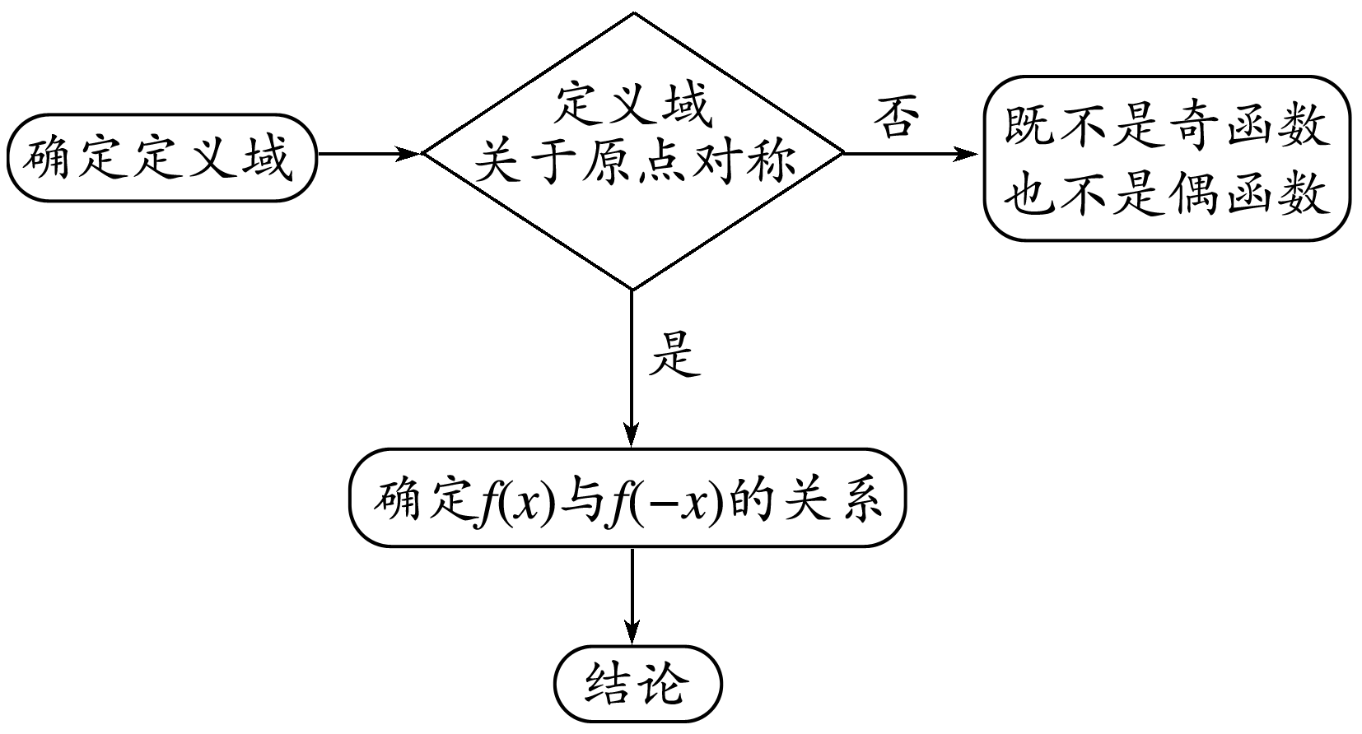
归纳小结
1.用定义判断函数奇偶性的步骤：

Slide 14
归纳小结
2. 在判断奇偶性的运算中，可以转化为判断奇偶性的等价关系式f(x)＋f(-x)＝0(奇函数)或f(x)-f(-x)=0(偶函数)是否成立．
3. 分段函数奇偶性的判断，要注意定义域内x取值的任意性，应分段讨论，讨论时可依据x的范围取相应的解析式化简，判断f(x)与f(-x)的关系，得出结论，也可以利用图象作判断．

Slide 15
跟踪训练 (1)下列函数中，既不是奇函数，也不是偶函数的是
A.y＝x＋sin 2x B.y＝x²－cos x
C.y＝2^{x}＋ D.y＝x²＋sin x
√
解析 对于A，f(－x)＝－x＋sin 2(－x)＝－(x＋sin 2x)＝－f(x)，为奇函数；
对于B，f(－x)＝(－x)²－cos(－x)＝x²－cos x＝f(x)，为偶函数；
对于D，y＝x²＋sin x既不是偶函数也不是奇函数，故选D.

Slide 16
(2)设函数f(x)，g(x)的定义域都为R，且f(x)是奇函数，g(x)是偶函数，则下列结论中正确的是
A.f(x)g(x)是偶函数 B.|f(x)|g(x)是奇函数
C.f(x)|g(x)|是奇函数 D.|f(x)g(x)|是奇函数
√
解析 A：令h(x)＝f(x)·g(x)，则h(－x)＝f(－x)·g(－x)＝－f(x)·g(x)＝－h(x)，
∴h(x)是奇函数，A错.
B：令h(x)＝|f(x)|g(x)，则h(－x)＝|f(－x)|g(－x)＝|－f(x)|g(x)＝|f(x)|g(x)＝h(x)，
∴h(x)是偶函数，B错.
C：令h(x)＝f(x)|g(x)|，则h(－x)＝f(－x)·|g(－x)|＝－f(x)|g(x)|＝－h(x)，
∴h(x)是奇函数，C正确.
D：令h(x)＝|f(x)·g(x)|，则h(－x)＝|f(－x)·g(－x)|＝|－f(x)·g(x)|＝|f(x)·g(x)|＝h(x)，
∴h(x)是偶函数，D错.

Slide 17
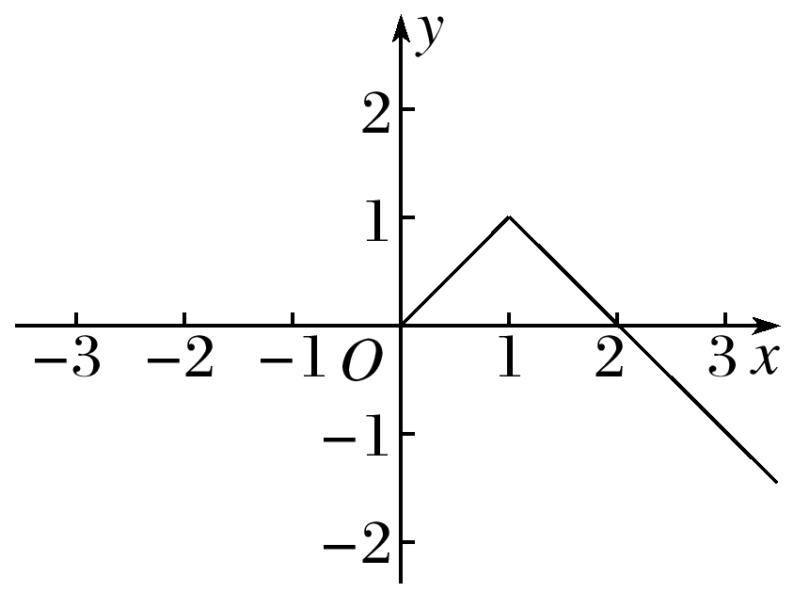
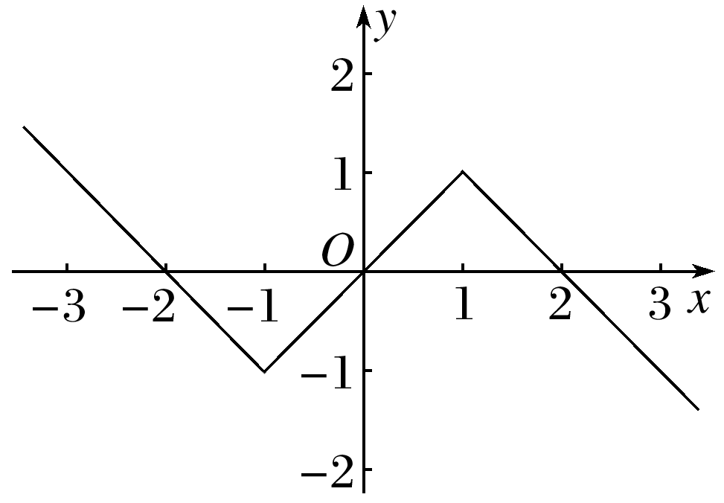
2、奇、偶函数图象的应用
例2 定义在R上的奇函数f(x)在[0，＋∞)上的图象如图所示.
(1)画出f(x)的图象；
解 先描出(1,1)，(2,0)关于原点的对称点(－1，－1)，(－2,0)，
连线可得f(x)的图象如图.

Slide 18
(2)解不等式xf(x)>0.
解 xf(x)>0即图象上横坐标、纵坐标同号.
结合图象可知，xf(x)>0的解集是(－2,0)∪(0,2).

Slide 19
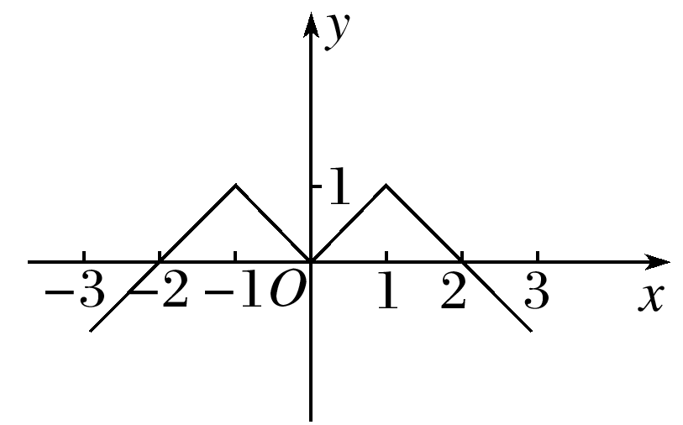
延伸探究
把本例中的“奇函数”改为“偶函数”，重做该题.
解 (1)f(x)的图象如图所示：
(2)xf(x)>0的解集是(－∞，－2)∪(0,2).

Slide 20
归纳小结
可以用奇(偶)函数图象关于原点(y轴)对称这一特性去画图，求值，解不等式等.

Slide 21
3、利用函数的奇偶性求参数值
例3 (1)若函数f(x)＝ax²＋bx＋3a＋b是偶函数，定义域为
[a－1,2a]，则a＝____，b＝____.
0
解析 因为偶函数的定义域关于原点对称，
由f(-x)=f(x)，可得b＝0.

Slide 22
当a＝－1，b＝1时，经检验知f(x)为奇函数，故a＋b＝0.

Slide 23
归纳小结
利用奇偶性求参数的常见类型
(1)定义域含参数：奇偶函数f(x)的定义域为[a，b]，根据定义域关于原点对称，利用a＋b＝0求参数.
(2)解析式含参数：根据f(－x)＝－f(x)或f(－x)＝f(x)列式，比较系数利用待定系数法求解.

Slide 24
三、课堂小结
1.知识清单：
(1)两个定义：对于f(x)定义域内的任意一个x，如果都有f(－x)＝－f(x)⇔f(－x)＋f(x)＝0⇔f(x)为奇函数；如果都有f(－x)＝f(x)⇔f(－x)－f(x)＝0⇔f(x)为偶函数.
(2)两个性质：函数为奇函数⇔它的图象关于原点对称；
函数为偶函数⇔它的图象关于y轴对称.
2.方法归纳：特值法、数形结合法.
3.常见误区：忽略函数的定义域的对称性，只有定义域关于原点对称，才可能具有奇偶性.

Slide 25
谢谢您的观看
北京市朝阳区教育研究中心 制作

